Slide 1
「早餐你吃對了嗎?」
海星國小 六年孝班
陳思穎\廖嘉沂\呂宜綸\梁家恩
指導老師：劉慧茹

Slide 2
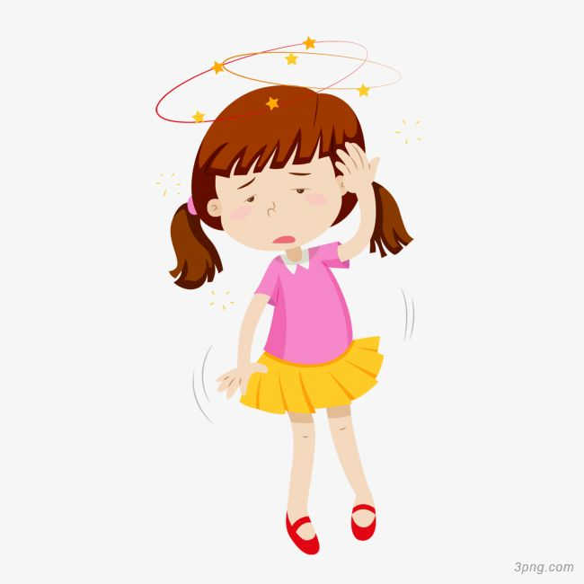
研究動機
「啊！怎麼又有同學暈倒了！」
圖片來源： http://3png.com/a-36950567.html

Slide 3
研究目的
(一)了解海星國小高年級的學生有吃早餐的習慣嗎？
(二)了解本校高年級的同學們都吃些什麼樣的早餐？
(三)這些早餐的營養是否符合健康要求？

Slide 4
研究對象
花蓮縣海星國小高年級學生，共6班150人。
班級 | 五年忠班 | 五年孝班 | 五年仁班 | 六年忠班 | 六年孝班 | 六年仁班
人數 | 30 | 25 | 28 | 23 | 24 | 20

Slide 5
研究流程
確定研究主題
蒐集和研讀 相關文獻資料
設計問卷
進行問卷調查
問卷回收與統計分析
結論與建議

Slide 6
文獻探討
1.早餐的重要性
2.不吃早餐對身體的影響
3.最佳的早餐時間

Slide 7
早餐怎麼吃才健康?
1.一天5g纖維質
2.一杯優格顧腸胃
3.乳製品提供好鈣質

Slide 8
早餐怎麼吃才健康
4.搭配蔬果
5.口味清淡不油膩
6.早一點起床

Slide 9
研究方法
我們的研究是採用問卷調查，以「花蓮縣海星國民小學高年級學生吃早餐的習慣的問卷」，來了解海星國小五、六年級學生吃早餐的情形。

Slide 10
問卷數量
我們發出了問卷給學校的高年級學生，總共發出了150張問卷，回收了150張，有效問卷150張，無效問卷0張。

Slide 11
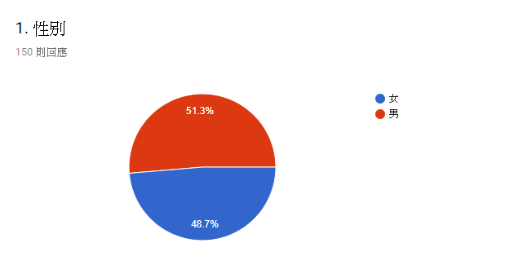
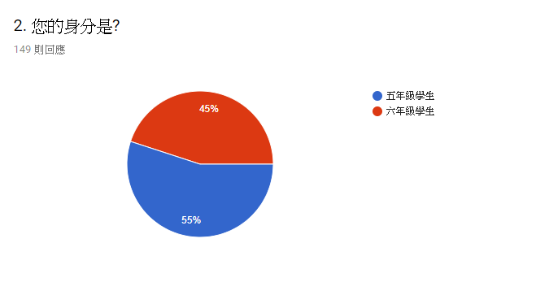
早餐用餐習慣調查結果

Slide 12
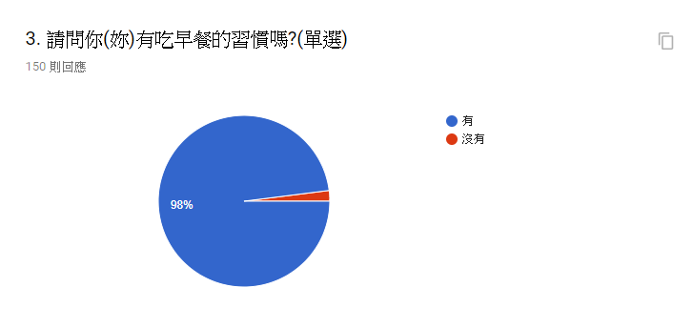
早餐用餐習慣調查結果
請問你(妳)有吃早餐的習慣嗎?

Slide 13
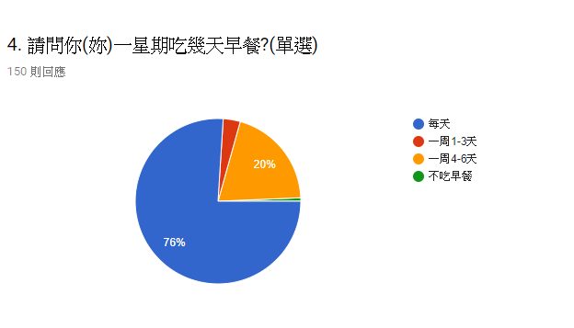
早餐用餐習慣調查結果
請問你(妳)一星期吃幾天早餐?

Slide 14
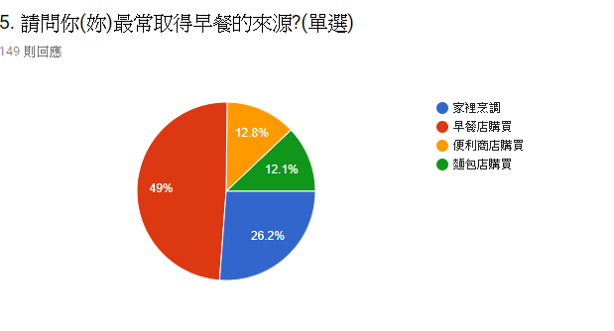
早餐用餐習慣調查結果
請問你(妳)最常取得早餐來源?

Slide 15
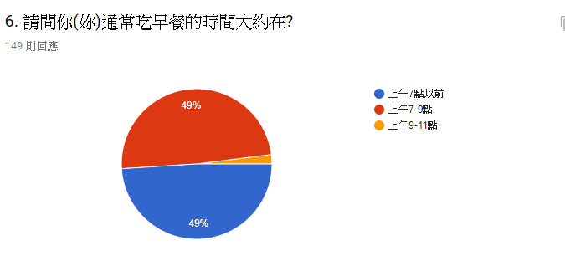
早餐用餐習慣調查結果
請問你(妳)通常吃早餐的時間大約在?

Slide 16
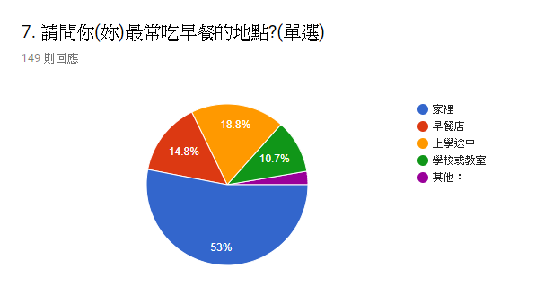
早餐用餐習慣調查結果
請問你(妳)最常吃的早餐地點?(單選)

Slide 17
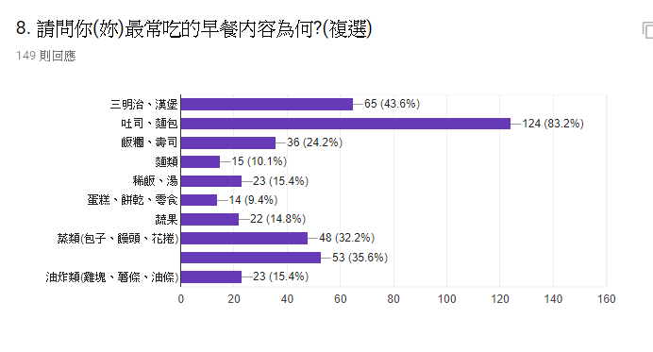
早餐用餐習慣調查結果
請問你(妳)最常吃的早餐內容為何?(複選)

Slide 18
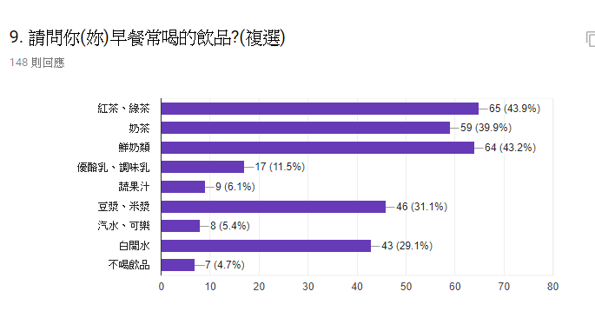
早餐用餐習慣調查結果
請問你(妳)早餐常喝的飲品?(複選)

Slide 19
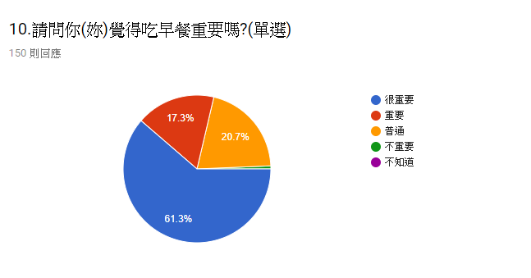
早餐用餐習慣調查結果
請問你(妳)覺得吃早餐重要嗎?(單選)

Slide 20
研究結論
(一)本校高年級學生中，有98%的學生有吃早餐的習慣，少數的學生很少吃早餐，只有 1 位同學不吃早餐；這位不吃早餐的同學是因為起得太晚，所以沒有時間吃早餐。
(二)早餐是家人烹調的只有 26.2%，也就是大約四分之三的人都在外面購買早餐，購買時，需要避免高油、高糖、高鹽、高熱量的食物。

Slide 21
研究結論
(三)有 18.8%的同學在上學途中用餐，有 10.7%的同學到學校才用餐，由於用餐時間短， 可能無法細嚼慢嚥，造成腸胃不適。
(四)大部份學生早餐的內容是吐司、麵包、三明治及漢堡，可能是因為方便攜帶；其次是油煎類的食物，由於含油量高，可能會造成肥胖的問題。

Slide 22
研究結論
(五)大部份學生早餐的飲品是紅茶或綠茶，這可能間接導致攝食過量的糖份。

Slide 23
研究建議
(一)早餐經常吃熱量過高、太油膩又太甜的食物的人，建議改成油、糖、鹽較少，且種類多樣化種類多樣化再搭配蔬果會更好。
(二)早餐經常喝含糖紅茶、綠茶、奶茶或汽水的人，建議改成喝無糖豆漿、鮮奶茶、無糖米漿、鮮奶或蔬果汁比較健康。

Slide 24
研究建議
(三)早餐經常在上午七點前或八點後吃的人，建議在七點至八點之間吃比較健康。
(四)早餐宜在家裡或早餐店裡用餐，以避免使用一次性餐具。

Slide 25
研究建議
(五)早點睡覺、早點起床預留時間吃早餐。
(六)馬鈴薯要選擇適當的烹調方法。

Slide 26
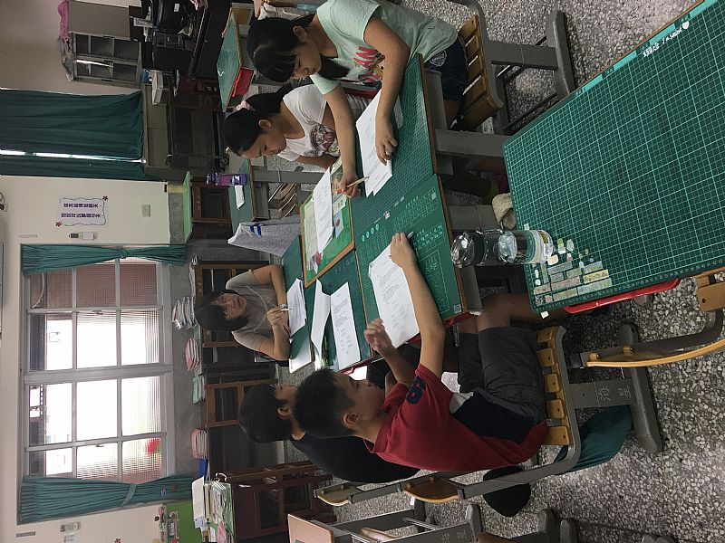
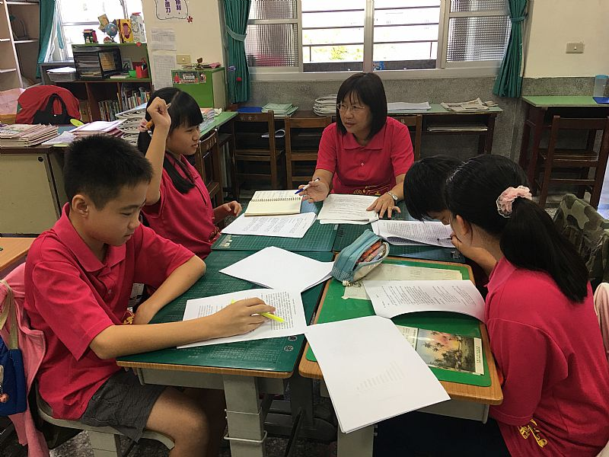
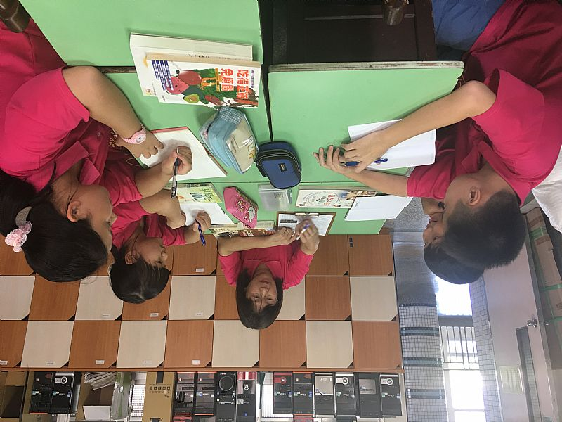
感謝您的聆聽

